Slide 1
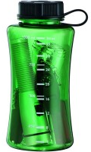
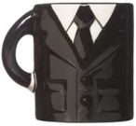
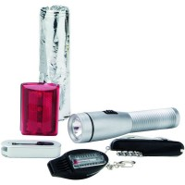
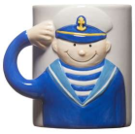
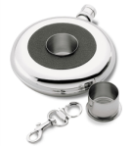
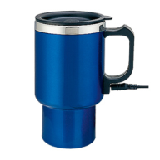
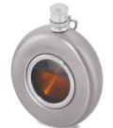
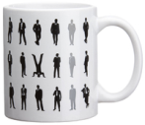
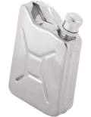
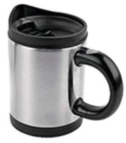
Время дарить подарки!
8331 Набор для выживания Термоодеяло, фонарик, швейный набор, свисток,компас, красный сигнал, нож с 5 функциями
Цена: 660 руб.
Артикул 4501
Кружка «Бизнесмен»
Цена: 220 руб.
Артикул 4455
Кружка «Есть!»
Цена: 220 руб.
Артикул 579
Фляжка со стопкой
Цена: 733 руб.
Артикул 1179
Фляжка
Цена: 777 руб.
Артикул 6005.40
Термокружка электрическая, синяя, металл, с питанием от прикуривателя
Цена: 535 руб.
Артикул 1177
Фляжка «Канистра»
Цена: 523,50 руб.
г.Иркутск ул. Карла Либкнехта, 121 оф. 418 Тел. (3952) 706-297 E-mail: zapros@irsi.ru

Slide 2
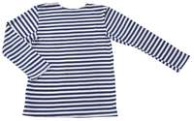
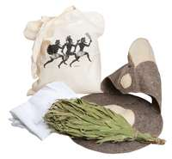
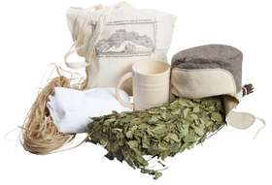
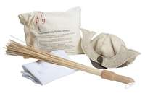
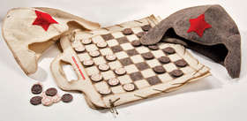
Время дарить подарки!
Артикул 4178.40
Тапки с подсветкой «Тапкомобили», синие
Цена: 1818 руб.
Артикул 4897
Банный набор "Баня по-русски"
Цена: 2110 руб.
Артикул 4898
Банный набор "Гладиатор"
Цена: 1854 руб.
Артикул 4609.00
Набор банный «Шашки наголо»
Цена: 1500 руб.
Артикул 4929
Банный набор "Япона баня"
Цена: 1685 руб.
г.Иркутск ул. Карла Либкнехта, 121 оф. 418 Тел. (3952) 706-297 E-mail: zapros@irsi.ru

Slide 3
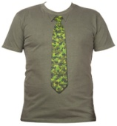
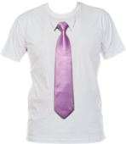
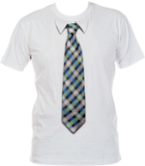
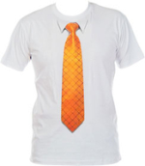
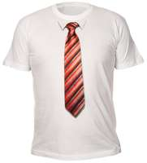
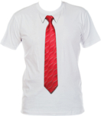
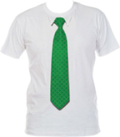
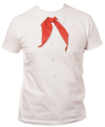
Время дарить подарки!
Артикул: 4777.99
Футболка мужская с 3D галстуком
Цена:895 руб.
Артикул: 4630.60
Футболка мужская с 3D галстуком
Цена:530 руб.
Артикул: 4629.60
Футболка мужская с 3D галстуком
Цена:530 руб.
Артикул: 4694.60
Футболка мужская с 3D галстуком
Цена:530 руб.
Артикул: 4635.60
Футболка мужская с 3D галстуком
Цена:530 руб.
Артикул: 4636.60
Футболка мужская с 3D галстуком
Цена:530 руб.
Артикул: 4693.60
Футболка мужская с 3D галстуком
Цена:530 руб.
Артикул: 4666.60
Футболка мужская с 3D галстуком
Цена:565 руб.
г.Иркутск ул. Карла Либкнехта, 121 оф. 418 Тел. (3952) 706-297 E-mail: zapros@irsi.ru

Slide 4
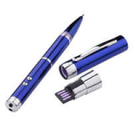
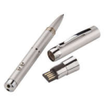
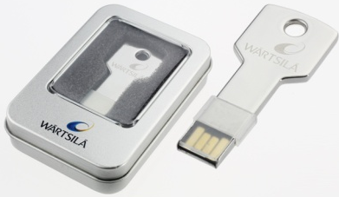
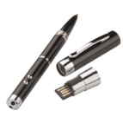
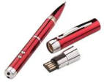
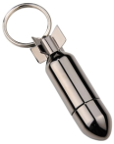
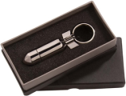
Время дарить подарки!
Артикул 6044
USB-флеш карта с ручкой, фонариком и лазерной указкой
4Гб Цена: 1500 руб.
8Гб Цена: 2050 руб.
Артикул 2012
USB-флеш «ключ»
4Гб Цена: 850 руб.
.
Артикул 6044
USB-флеш карта с ручкой, фонариком и лазерной указкой
4Гб Цена: 1500 руб.
Артикул 4121
USB-флеш-карта «Человек труда», 4 Гб
Цена: 712,00 руб.
Артикул 4428.04
USB-флеш-карта «Менеджер», 4 Гб
Цена: 980 руб.
Артикул 4315.04
USB-флеш-карта «Информационная бомба», 4 Гб
Цена: 763,00 руб.
Артикул 6318.40
USB-флеш карта "Человек умственного труда" на 4 Гб
Цена: 980 руб.
г.Иркутск ул. Карла Либкнехта, 121 оф. 418 Тел. (3952) 706-297 E-mail: zapros@irsi.ru

Slide 5
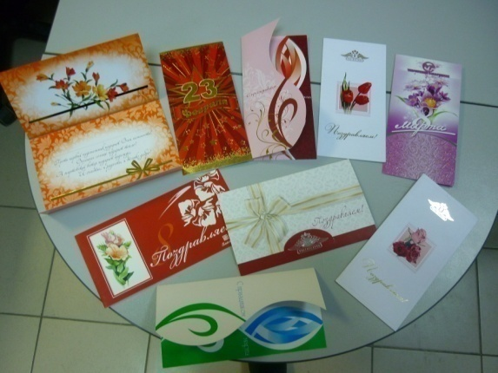
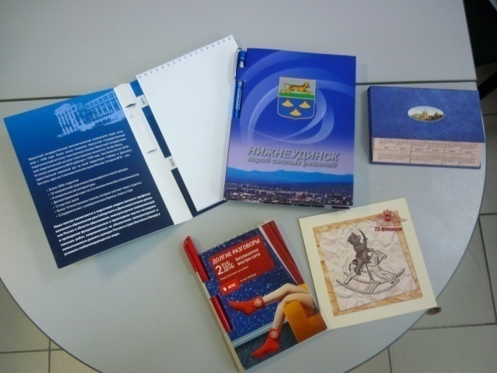
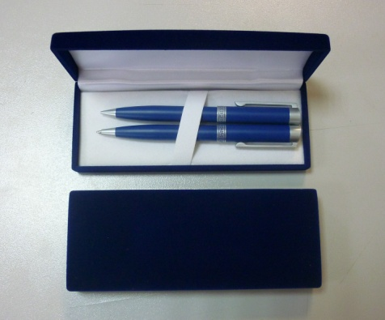
Время дарить подарки!
Корпоративная открытка- лучший способ поздравить клиентов и партнеров
Набор: ручка и карандаш в футляре.
Цена: 1050 руб.
г.Иркутск ул. Карла Либкнехта, 121 оф. 418 Тел. (3952) 706-297 E-mail: zapros@irsi.ru

